Slide 1
Les résolutions
2015

Slide 2
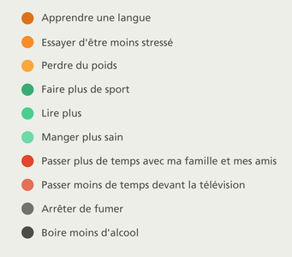
Pourcentages (%) : 2; 2; 4; 5; 5; 11; 13; 14; 15; 29

